Slide 1



Podsumowanie efektów działań realizowanych
w ramach Programu ochrony powietrza
w województwie małopolskim
Piotr Łyczko
Zastępca Dyrektora Departamentu Środowiska
Urzędu Marszałkowskiego Województwa Małopolskiego

Slide 2
Realizacja działań antysmogowych w województwie
Od przyjęcia uchwały antysmogowej dla Małopolski,
w okresie od stycznia 2017- do końca czerwca 2022 roku wymienionych zostało prawie 73 tys. nieefektywnych kotłów na paliwa stałe.
Średnia liczba wymienionych kotłów w gminach będących partnerami projektu LIFE, gdzie funkcjonują ekodoradcy jest prawie 3‑krotnie wyższa niż dla pozostałych gmin.

Slide 3

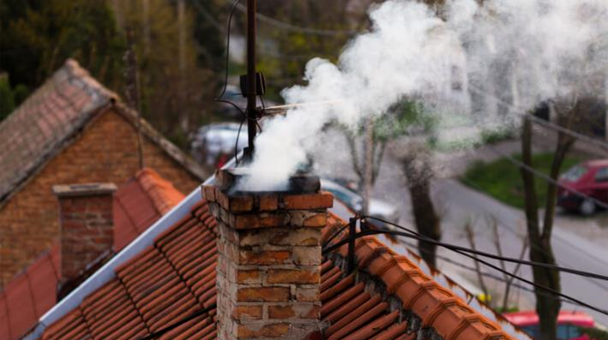
Wymiany pozaklasowych kotłów w okresie styczeń 2017 – czerwiec 2022
Najwięcej pozaklasowych kotłów zlikwidowano
w gminach:
Kraków (14 675 szt.)
Skawina (1 958 szt.)
Myślenice (1 804 szt.)
Wieliczka (1 500 szt.)
Tarnów (1 471 szt.)
Chrzanów (1 050 szt.)
Zabierzów (1 046 szt.)
Liszki (1 023 szt.)
Wadowice (812 szt.)
Zielonki (812 szt.)
Notes:
Do zastanowienia graficznie

Slide 4
Postępy w wymianach pozaklasowych kotłów
W odniesieniu do szacowanych ilości kotłów do wymiany od przyjęcia uchwały antysmogowej dla Małopolski (w okresie styczeń 2017 do końca czerwca 2022 roku)
z wymianami pozaklasowych kotłów najlepiej poradziły sobie gminy:
Kraków – 98%
Skawina – 49%
Zabierzów – 48%
Tarnów – 48%
Zielonki – 47%
Miasto Oświęcim – 47%
Kocmyrzów – Luborzyca – 42%
Liszki – 41%
Wielka Wieś – 40%
Wieliczka – 39%

Slide 5
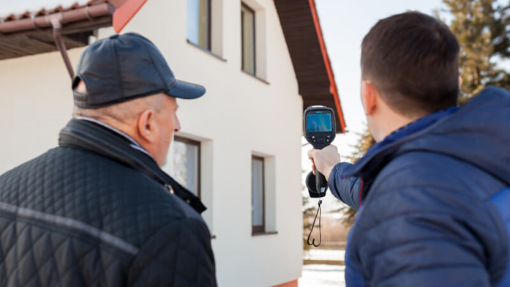
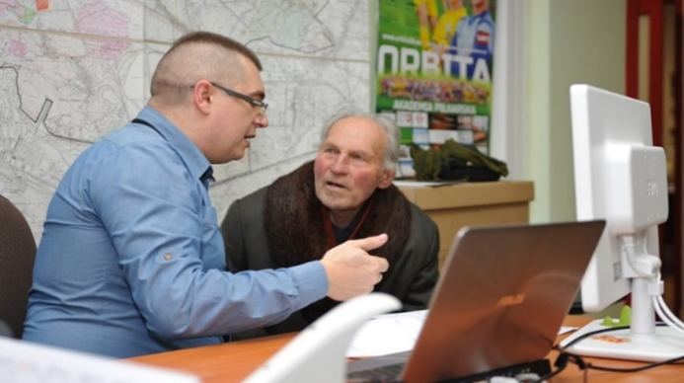
Realizacja POP na poziomie gmin – ekodoradcy - 2021
Obowiązek zatrudnienia i utrzymania stanowiska ekodoradcy.
170 małopolskich gmin zatrudniających ekodoradców
235 ekodoradców w całej Małopolsce
67 ekodoradców w projekcie LIFE
92 gminy przeznaczyły na ochronę powietrza powyżej 1% budżetu

Slide 6

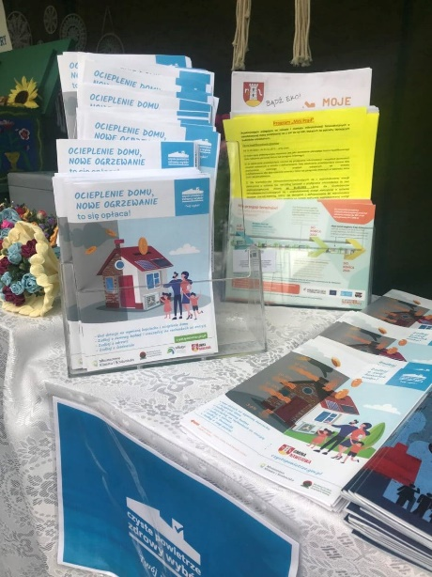
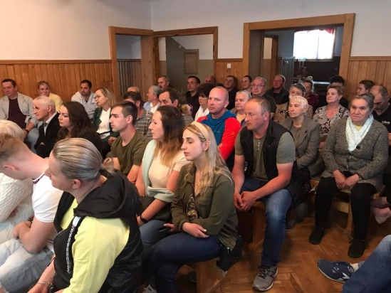
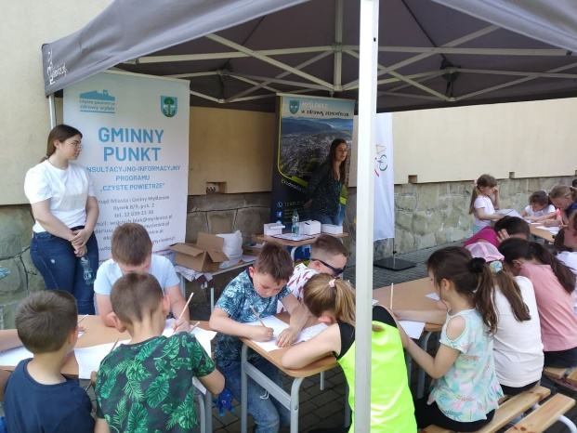
Realizacja POP na poziomie gmin – ekodoradcy LIFE
Zadania zrealizowane przez ekodoradców LIFE w 2022 roku:
Pomoc i doradztwo dla mieszkańców w ubieganiu się o dofinansowanie –
274 184 udzielonych porad (w urzędzie, wizyty w terenie),
Organizacja spotkań dla mieszkańców – łącznie 10 048 uczestników,
Zajęcia i konkursy dla dzieci w szkołach – 241 lekcji i konkursów
z udziałem 11 767 dzieci,
439 544 rozdystrybuowanych ulotek, plakatów i innych materiałów edukacyjnych,
Badania termowizyjne – 212 budynków prywatnych
i publicznych,
Prowadzenie kontroli w zakresie spalania odpadów i wymagań przepisów – 4 217 kontroli

Slide 7
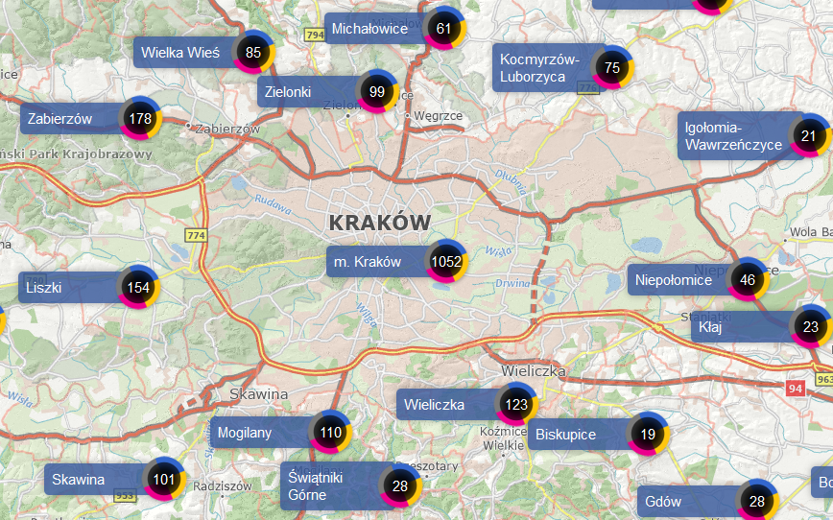
Realizacja POP na poziomie gmin – Kontrole palenisk
Prowadzenie przez straż gminną lub międzygminną, upoważnionych pracowników gminy lub we współpracy z policją kontroli interwencyjnych i planowych w zakresie przepisów ochrony powietrza.
Aplikacja Ekointerwencja
2021 rok:
9 929 zgłoszeń
w 5 962 przypadkach podjęto kontrole
w 31% zgłoszeń kontrola została przeprowadzona w ciągu 24 godzin
2022 rok (styczeń-listopad):
6 566 zgłoszeń
w 3 685 przypadkach podjęto kontrole
w 33% zgłoszeń kontrola została przeprowadzona w ciągu 24 godzin

Slide 8
Realizacja POP na poziomie gmin – Kontrole palenisk– gminy LIFE
Zgodnie z założeniami POP 2020 obowiązek kontroli w 2022 roku:
60 budynków w przypadku gmin o liczbie mieszkańców < 10 tys.
100 budynków w przypadku gmin o liczbie mieszkańców od 10 do 20 tys.
200 budynków w przypadku gmin o liczbie mieszkańców od 20 do 50 tys.
500 budynków w przypadku gmin o liczbie mieszkańców > 50 tys.

Slide 9

Realizacja POP na poziomie gmin – Kontrole palenisk
W 2021 roku:
173 gminy przyjęły procedurę kontroli palenisk
1 180 osób upoważnionych do przeprowadzania kontroli
Według danych ze sprawozdań ekodoradców w gminach LIFE w okresie od stycznia do końca października 2022 roku:
4 217 przeprowadzonych kontroli
203 wykrytych naruszeń
138 pobranych próbek popiołu
152 sprawozdania z przeprowadzonych badań próbek popiołu

Slide 10
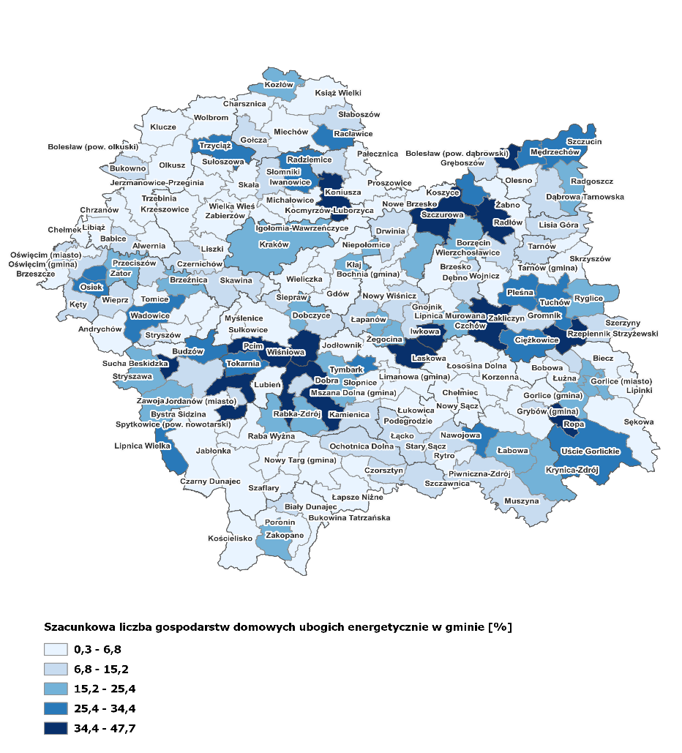
Realizacja POP na poziomie gmin – ubóstwo energetyczne
Obowiązek przeprowadzenia analizy ubóstwa energetycznego zgodnie z przygotowanymi wytycznymi – do 30 czerwca 2022 roku
wszystkie 182 małopolskie gminy dokonały analizy ubóstwa energetycznego.
11 gmin przystąpiło do programu Stop Smog, a 61 planuje przystąpić
13% udział ubogich energetycznie gospodarstw domowych wśród wszystkich gospodarstw w województwie
672 zł średnie miesięczne wydatki gospodarstw domowych na energię (stanowi to 29% wszystkich wydatków)
4 grupy wsparcia mieszkańców: dodatki mieszkaniowe, dodatki energetyczne/osłonowe, świadczenia pieniężne oraz niepieniężne
9 gmin, które prowadziły w 2021 roku programy osłonowe

Slide 11
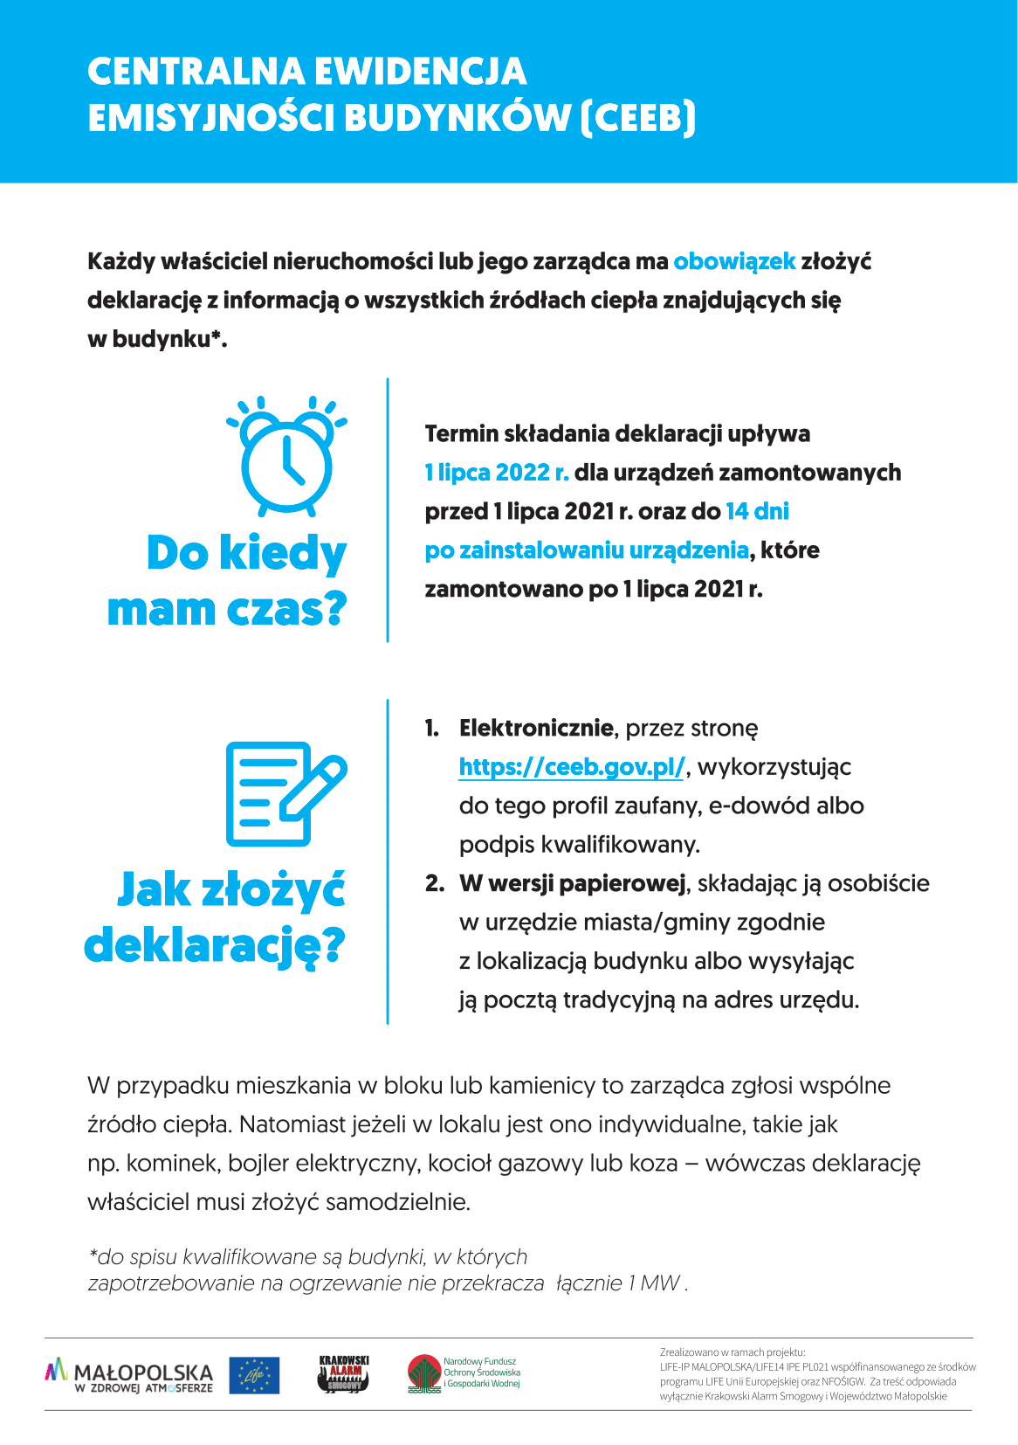
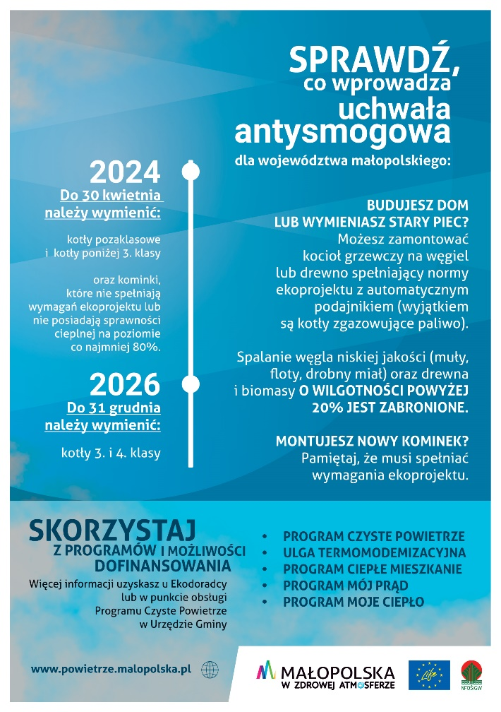
Realizacja POP na poziomie gmin – działania informacyjne i edukacyjne
Prowadzenie akcji informacyjnych o wymaganiach uchwały antysmogowej oraz dostępnych formach dofinansowania do wymiany kotłów.
2021
168 gmin przeprowadziło akcje informacyjne o wymaganiach uchwały antysmogowej
z dotarciem do każdego adresu w gminie,
w którym jest instalacja na paliwa stałe
405 akcji informacyjnych o ochronie powietrza

Slide 12
Realizacja POP na poziomie gmin – inwentaryzacja CEEB
Przeprowadzenie inwentaryzacji źródeł ciepła i instalacji odnawialnych źródłach energii
we wszystkich budynkach w gminie.
Na dzień 30 listopada 2022 roku stopień wypełnienia bazy CEEB wyniósł 79%.
32
32

Slide 13

Realizacja POP na poziomie gmin – inwentaryzacja CEEB
Gminy z najwyższym poziomem wypełnienia bazy CEEB:
Nawojowa – 100%
Mędrzechów – 99%
Łącko – 98%
Babice – 98%
Tokarnia – 98%
Szczucin – 96%
Podegrodzie – 96%
Poronin – 96%
Wieprz– 96%
Lisia Góra – 95%
Źródło: GUNB – stan danych na dzień 1 grudnia 2022 roku.

Slide 14
Realizacja POP na poziomie gmin – Program Czyste Powietrze
Obowiązek utworzenia i utrzymania punktu obsługi Programu Czyste Powietrze w oparciu
o porozumienie z WFOŚiGW w Krakowie.
180 gmin z punktem obsługi Programu Czyste Powietrze na koniec 2021 roku.

Slide 15
Realizacja POP na poziomie gmin – liczba kotłów pozaklasowych
Liczba zainstalowanych kotłów, które nie spełniają wymagań uchwały antysmogowej nie powinna przekraczać 15% wszystkich urządzeń grzewczych w gminie.
Gminy z najmniejszym udziałem kotłów pozaklasowych:
Kraków – 0,4%
Oświęcim – 5,4%
Zielonki – 5,6%
Tarnów – 6,4%
Borzęcin – 7,2
Wieliczka – 7,7%
Wielka Wieś – 8,6%
Czernichów – 8,7%
Skawina – 8,9%
Kocmyrzów – Luborzyca – 9,1%

Slide 16

Dziękuję za uwagę!

